Slide 1

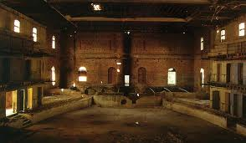
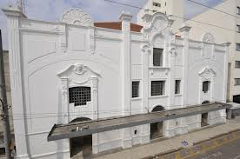

TEATRO POLYTHEAMA
Jundiaí - SP
Do Abandono A Revitalização
A LUTA DE UMA CIDADE
BUSCANDO O RESGATE DE UMA ÉPOCA
Progressão Automática

Slide 2
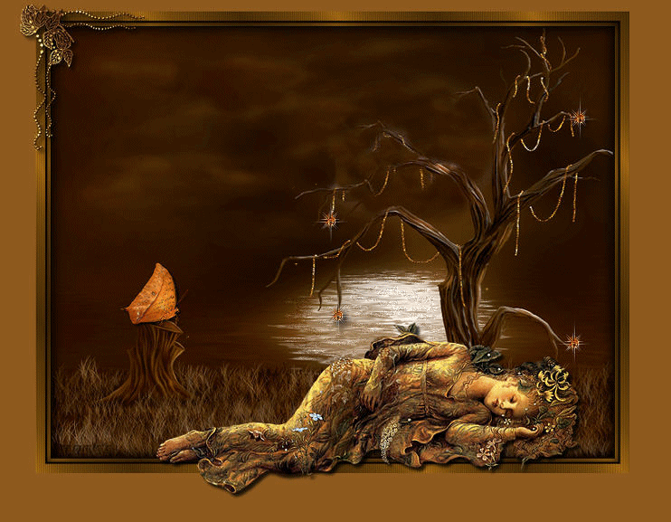
REMINISCÊNCIAS
Recebi da Secretaria Municipal de Cultura
uma série de livros relacionados com a nossa cidade, em razão de haver participado do projeto; VERSOS DA PRIMAVERA DE AUTORES JUNDIAIENSES..
O evento, além da publicação de um livro, realizou uma conferência e, em seu clímax, resultou na colocação de cartazes e banners pelas calçadas e parques, para dar uma dimensão mais ampla da Literatura.
Foi uma satisfação muito grande ver o meu poema ACALANTO ser exibido em forma de banner, na avenida Nove de Julho e no Parque Botânico Eloy Chaves.
Dentre esses livros, despertou atenção especial, alguns relacionados ao Polytheama.
Toninho Vendramini

Slide 3
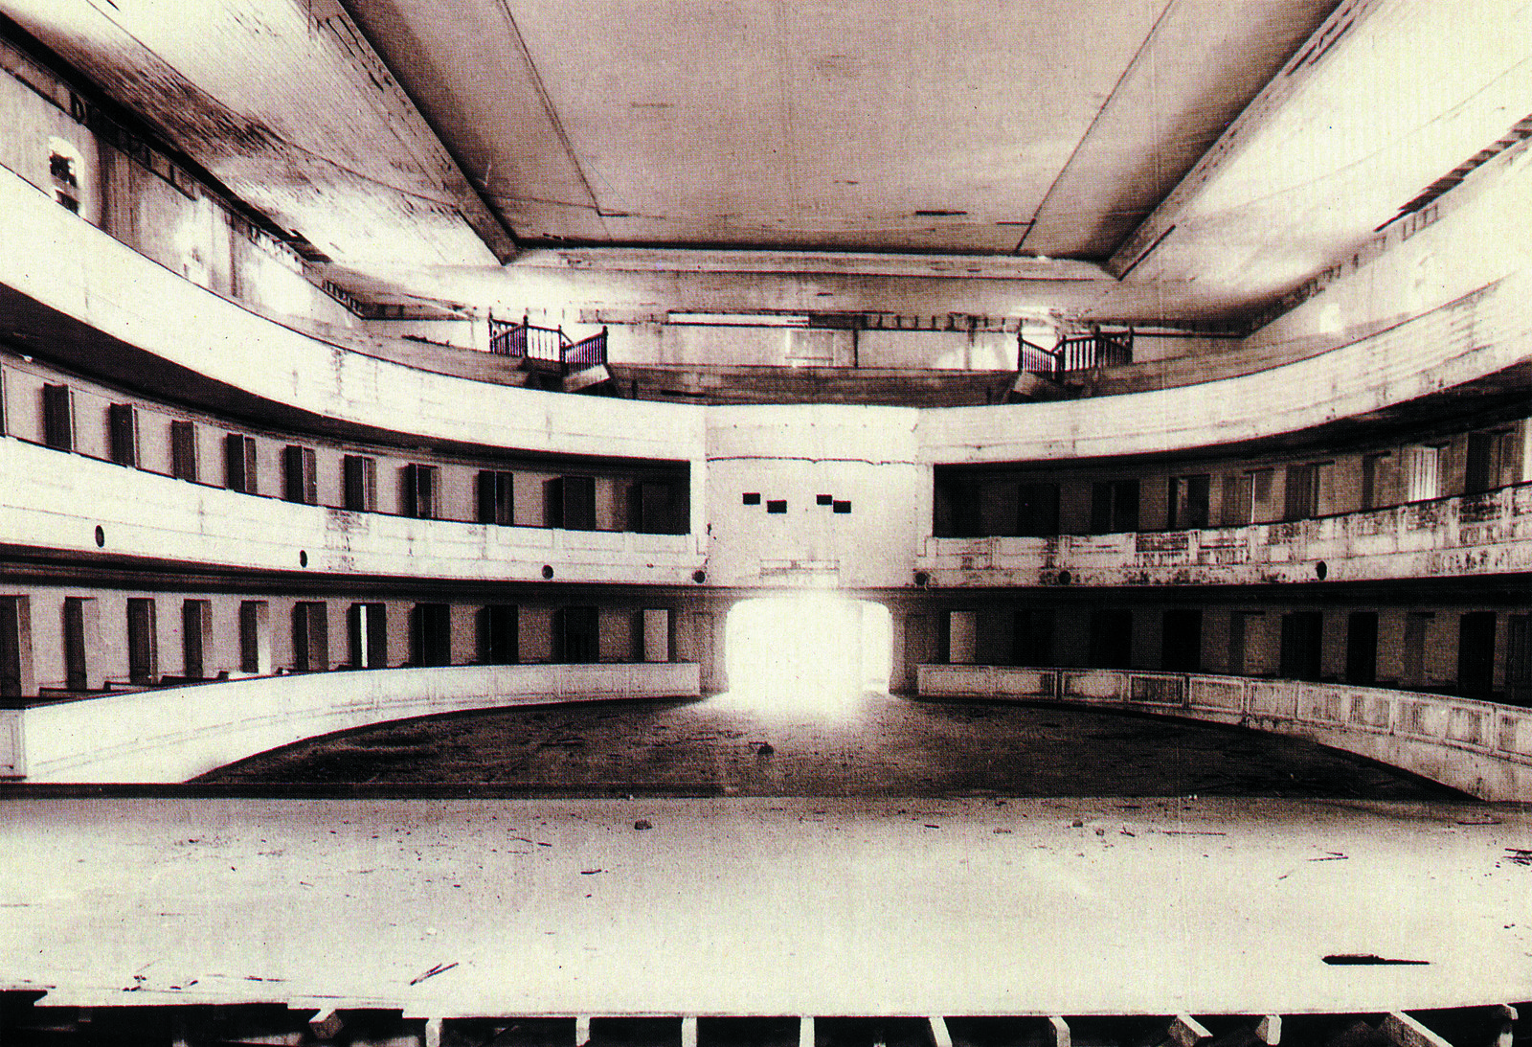
Aos desfolhá-los a emoção foi tomando conta do meu ser, pois revi fotos do Teatro, quando ainda era o Cine Polytheama na década de 1950, onde nas “matinês” de domingo, assistia aqueles filmes em branco e preto; Gordo e o Magro, Os Três Patetas e do Zorro e seu inseparável amigo, o índio de alcunha “Tonto”. Tudo era desenvolvido em “episódios", fazendo com que tivéssemos de comparecer nos próximos para não perder o enredo da história e era o que mais gostávamos, por causa das aventuras que eram idolatradas; próprios dos meninos daquela época.

Slide 4
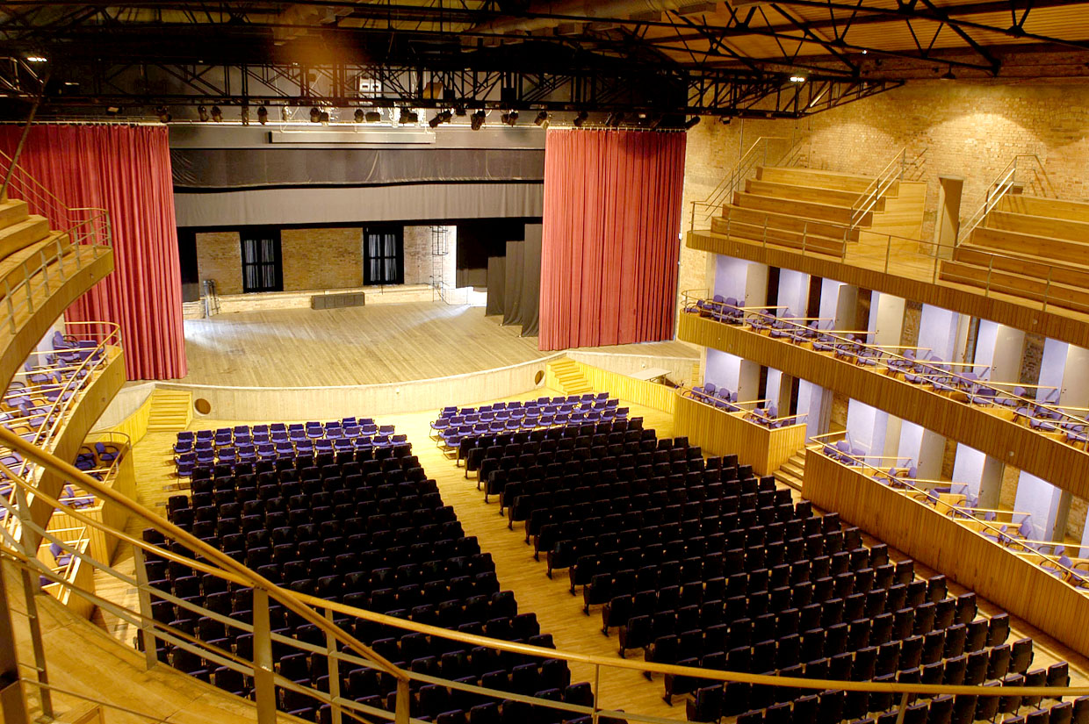
A empolgação do decorrer do filme era tanta, que os mais ousados atiravam pedras na tela para atingir os inimigos do Zorro, que em desabalada carreira em seu cavalo “Silver”, percorria as pradarias de terras americanas, “caçando” os inimigos que eram bandidos mau encarados e índios rebeldes desgarrados de suas tribos.

Slide 5
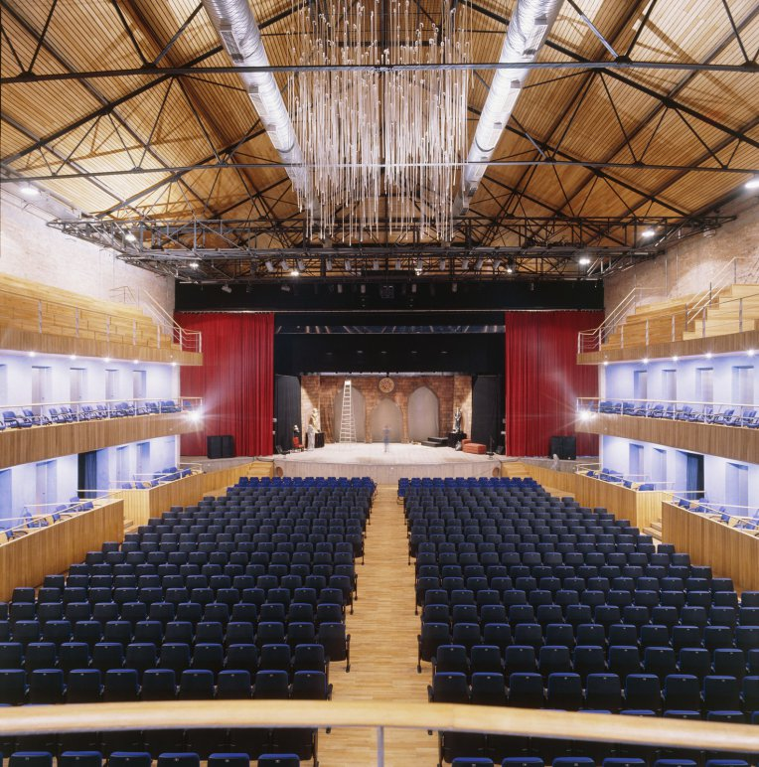
Com o decorrer dos anos, chegou a época das
grandes produções cinematográficas em CINEMASCOPE, cujo filme era projetado em uma tela côncava, dando a sensação de efeitos especiais. Neste mister, os responsáveis pelo Cine Polytheama trouxeram
para Jundiaí filmes inesquecíveis tais como:
SANSÃO E DALILA, O MANTO SAGRADO, O PODEROSO CHEFÃO E O VENTO LEVOU, cuja tema musical, contempla essa formatação.

Slide 6
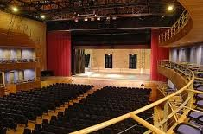
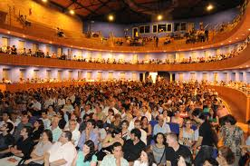
Hoje, o Polytheama, vestido com o seu manto secular, tornou-se mais do que uma sala de espetáculos teatrais e é agora, a alma da cidade. Os de fora, quando vêm para cá, se maravilham. E nós sabemos que este foi apenas, embora difícil, o seu primeiro século.
Trecho do livro Polytheama: O Primeiro Século.

Slide 7


CRIAÇÃO E FORMATAÇÃO
TONINHO VENDRAMINI
Fotos
Acervo Pessoal / Internet
Pesquisa Elaboração Texto / Internet
Músicas de Fundo
Acompanhamento
E o Vento Levou
Orquestrado
Encerramento
Luzes da Ribalta
Ronnie Aldrich e Orquestra
ACESSE MEUS ESPAÇOS CULTURAIS E TORNE-SE MEU SEGUIDOR
http://vendraminiletras.blogspot.com/
http://sergrasan.com/toninhovendraminislides/
PARTICIPAÇÕES:
    ASSOCIAÇÃO DOS POETAS E ESCRITORES DE JUNDIAÍ E REGIÃO
ACADEMIA NACIONAL DE LETRAS DO PORTAL DO POETA BRASILEIRO - ACADÊMICO 28

